Slide 1
Правильное преобразование математических выражений

Slide 2
Правило 1
Любое число X умноженное на 1, всегда будет X
Правило: X*1 = X
10*1 = 10
Правило: X*1*1*1*1 = X

Slide 3
Разложение
Любое число, число в степени, можно разложить на множители
56 = 7*8 = 7*2*4 = 7*2*2*2
1)49 = ?
2)128 = ?
3)48 = ?
4) 4590 = ?

Slide 4
Одинаковый множитель
При сложении или вычитании
Правило: a*x+b*x = x*(a+b)
2*x+3*x = x*(2+3) = 5*x
6*x+3*x =3*x*(2+1)
1) 4*x + 10*x = ?
2) 7*x + 56*y +21*z = ?
3) 3*x^3 + 3*x^2 + 12*x + 12 = ?

Slide 5
Изменения происходят со всем уравнением, а не только частью
a*x*c+b*x*d = x*(c+e) |/x
a*c+b*d = c+e
Правило:
24*x + 16*x^2 = x(3+14) | /x
24+16x = 3+14
1) 4*x + 48*x = 32*x + 20*x
2) 4*x + 10*x = 17*x + 23*y
3) (3/7)*x + 9*x^2 = 3*x^2 + (18/5)

Slide 6
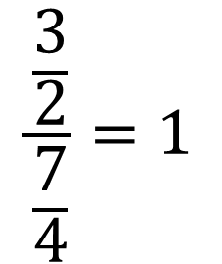
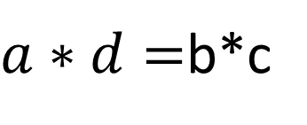
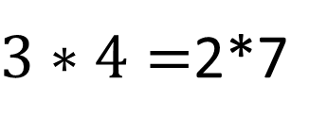

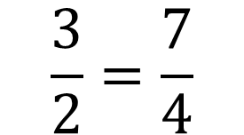
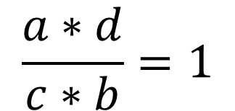

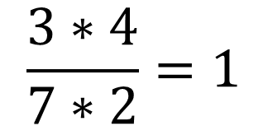
Правило Крест-накрест
$$\frac{\frac{a}{b}}{\frac{c}{d}}=1$$
$$\frac{a}{b}=\frac{c}{d}$$
$$\frac{a∗d}{c∗b}=1$$
Правило:
$a∗d=$b*c
$$\frac{\frac{3}{2}}{\frac{7}{4}}=1$$
$$\frac{3}{2}=\frac{7}{4}$$
$$\frac{3∗4}{7∗2}=1$$
$3∗4=$2*7
1) 19x/32 = 38y/48x
2) (4*x/6y)/(8x/48y) = 1

Slide 7
Преобразование степеней

Slide 8




Правила степеней
$$a^{−n}=\frac{1}{a^{n}}$$
$$a^{1}=a$$
$$a^{0}=1$$
$$a^{n}=a∗a∗a∗..∗a (n раз)$$

Slide 9
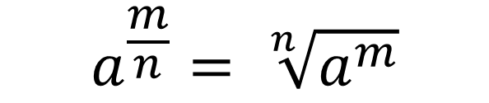




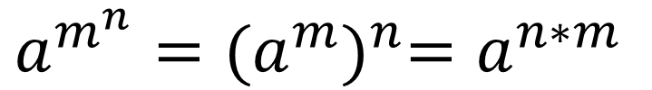

Правила степеней
$$a^{n}{∗a}^{m}=a^{n+m}$$
$$a^{n }{: a}^{m}=a^{n−m}$$
$$a^{m^{n}}{=(a^{m})}^{n}=a^{n∗m}$$
$$a^{\frac{m}{n}}= \sqrt[n]{a^{m}}$$
$$\frac{a^{n}}{b^{n}}{=\left(\frac{a}{b}\right)}^{n}$$
$$a^{n}∗b^{n}{=(a∗b)}^{n}$$

Slide 10




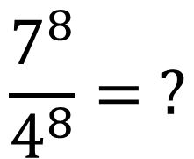
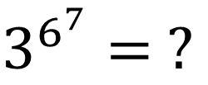
Решите
$$3^{4}{∗3}^{5}= ?$$
$$5^{4}∗7^{4}= ?$$
$$3^{4 }{:3}^{5}= ?$$
$$\frac{7^{8}}{4^{8}}= ?$$
$$3^{6^{7}}= ?$$
$$3^{\frac{2}{3}}=?$$

Slide 11


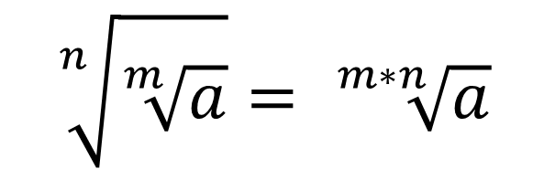

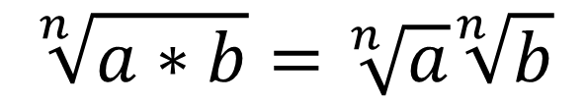
Корень
$$({\sqrt[n]{a})}^{n}=a$$
$$\sqrt[n]{a∗b}=\sqrt[n]{a}\sqrt[n]{b}$$
$$\sqrt[n]{\frac{a}{b}}=\frac{\sqrt[n]{a}}{\sqrt[n]{b}}$$
$$\sqrt[n]{\sqrt[m]{a}}= \sqrt[m∗n]{a}$$

Slide 12
Квадратные и кубичные уравнения. Формула сокращенного умножения

Slide 13

Формула сокращенного умножения
$${(a+b)}^{2} =\left(a+b\right)∗\left(a+b\right)= a^{2}+2∗ab+b^{2}$$
$${(a−b)}^{2} =\left(a−b\right)∗\left(a−b\right)= a^{2}−2∗ab+b^{2}$$
$$a^{2}−b^{2} =\left(a+b\right)∗\left(a−b\right)$$

Slide 14
Формула сокращенного умножения
$${(a+b)}^{3} =\left(a+b\right)∗\left(a+b\right)∗\left(a+b\right)= a^{3}+3∗a^{2}b+3∗b^{2}a+b^{3}$$
$${(a−b)}^{3} =\left(a−b\right)∗\left(a−b\right)∗\left(a−b\right)= a^{3}−3∗a^{2}b+3∗b^{2}a−b^{3}$$
$$a^{3}+b^{3} =\left(a+b\right)∗\left(a^{2}−a∗b+b^{2}\right)$$
$$a^{3}−b^{3} =\left(a−b\right)∗\left(a^{2}+a∗b+b^{2}\right)$$

Slide 15
Чудная тригонометрия

Slide 16
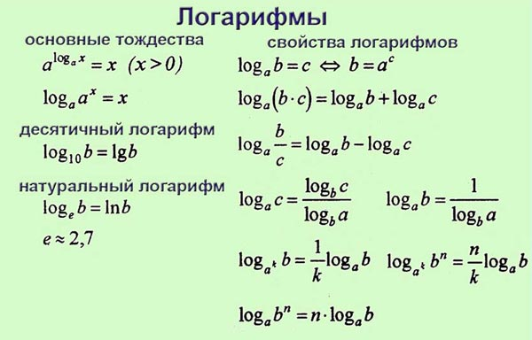
Логарифм

Slide 17
https://math-ege.sdamgia.ru/test?id=22038579&nt=True&pub=False

